Slide 1



Slide 2

Net Core
Mayor rendimiento comparado con ASP.NET
Es free and open-source
Es un web framework
Desarrollado por Microsoft y la comunidad
Multiplataforma

Slide 3
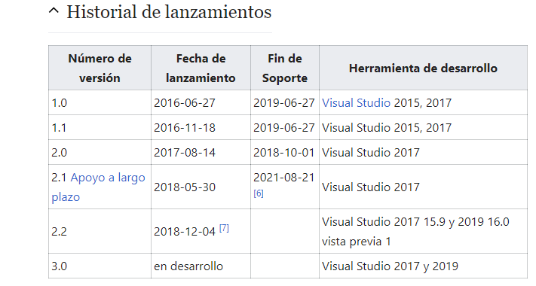
Net Core

Slide 4
Net Core
Originalmente se llamaba ASP.NET vNext
Confusión con ASP.NET 5
Microsoft más tarde cambió el nombre a ASP.NET Core

Slide 5
Componentes
Entity Framework (EF) Core
Identity Core
MVC Core
Razor Core

Slide 6
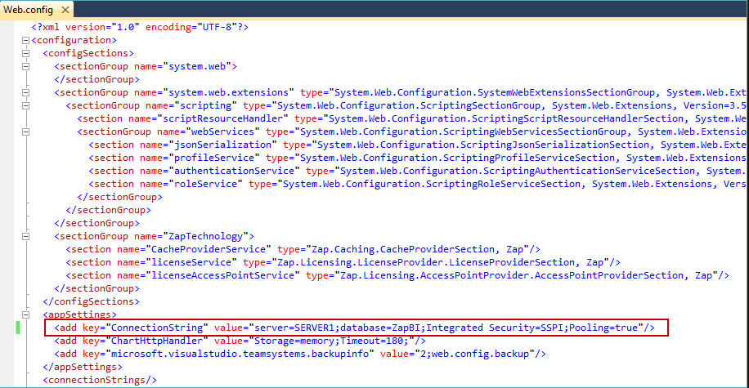
No contiene Web.Config

Slide 7

¡Tickets!

